Slide 1




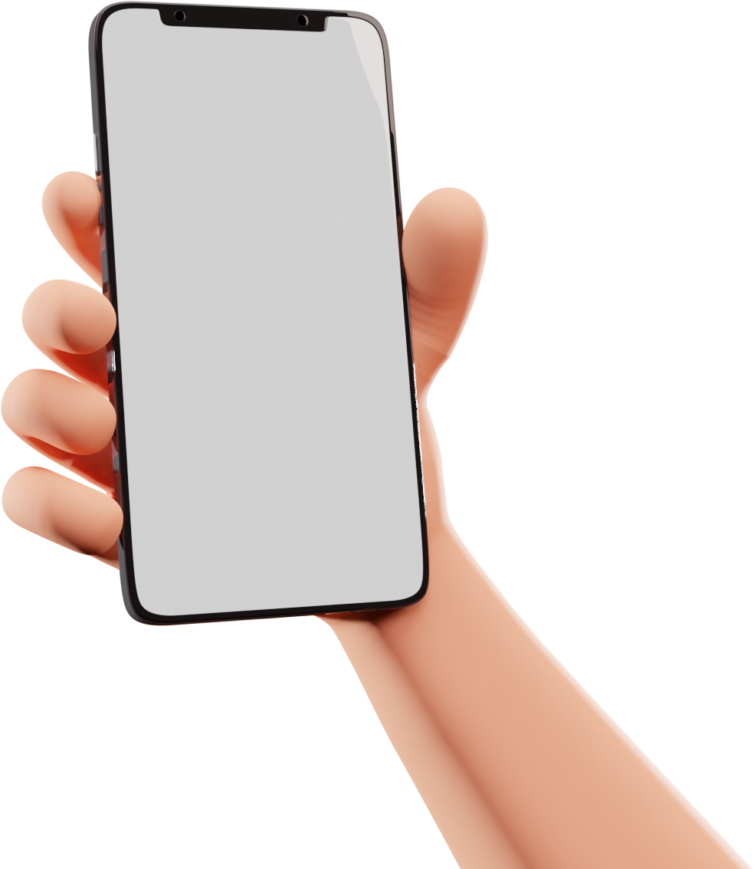
PRESENTACIÓN
IDEA DE PROYECTO
Matías Estay
Marcelo Montecinos
Paula Velásquez
Capstone

Slide 2


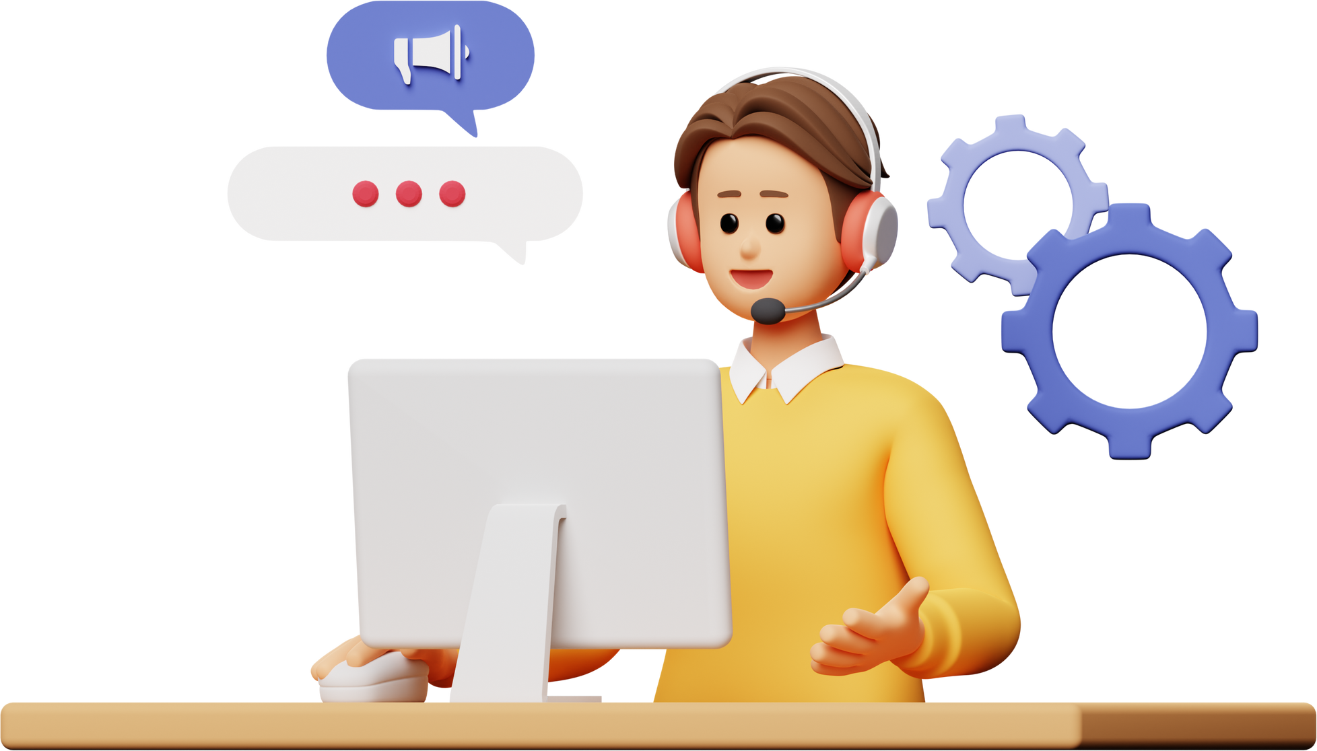
CONTEXTO
Y PROBLEMÁTICA A RESOLVER
Los fraudes en la contratación de servicios de construcción son comunes debido a la falta de transparencia. Los clientes enfrentan dificultades para encontrar contratistas confiables. Probuilder busca solucionar este problema creando una aplicación móvil que conecte de manera segura a clientes con contratistas verificados, reduciendo el riesgo de estafas.

Slide 3

.
DESCRIPCIÓN
GENERAL DEL PROYECTO
¿Qué es Probuilder?
Una app móvil que conecta a clientes con contratistas verificados para evitar fraudes en la construcción.
Funcionalidades Principales:
Espacio publicitario para pymes.
Generar oportunidades de trabajo.
Brindar servicios confiables para los clientes.
Usuarios Objetivos:
Clientes y contratistas.

Slide 4
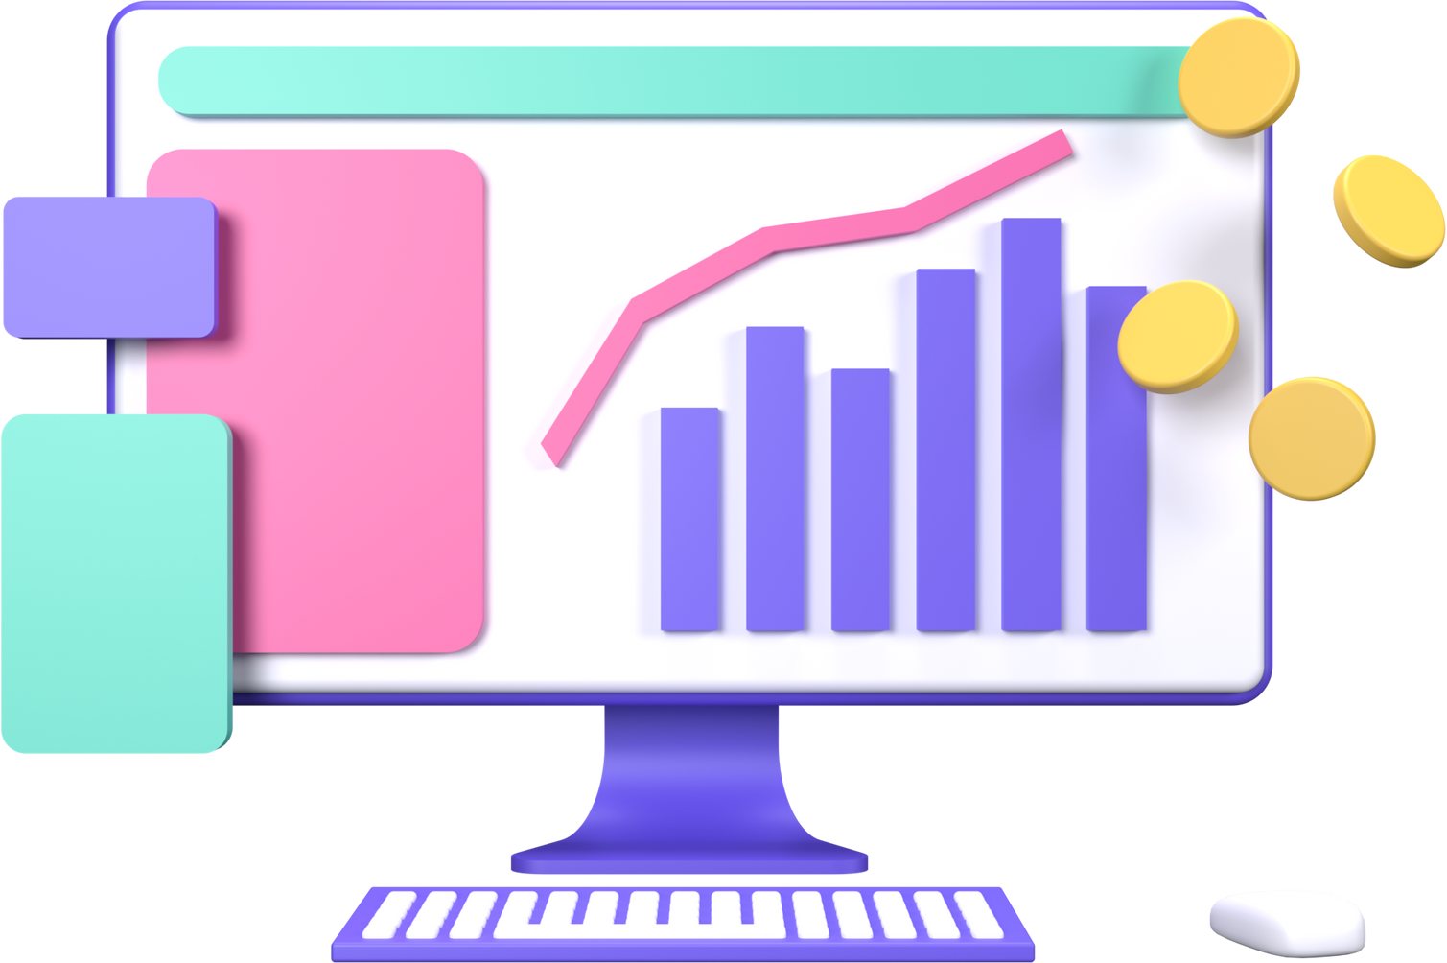
OBJETIVOS
GENERALES Y ESPECÍFICOS
Implementar un sistema de verificación de contratistas para garantizar la seguridad y confiabilidad de los servicios ofrecidos.
Desarrollar funcionalidades para que los clientes puedan publicar y comparar propuestas de construcción.
Crear un espacio publicitario dentro de la app para que las pymes puedan promover sus servicios.
Lograr que al menos 20 maestros carpinteros se registren en la app antes de la finalización del proyecto.
Alcanzar más de 30 descargas y obtener una calificación promedio de 4 estrellas en las tiendas de aplicaciones.
Lanzar la aplicación en Play Store y Apple Store.

Slide 5

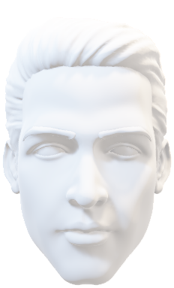
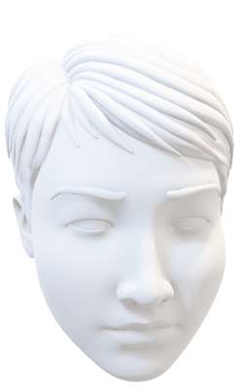
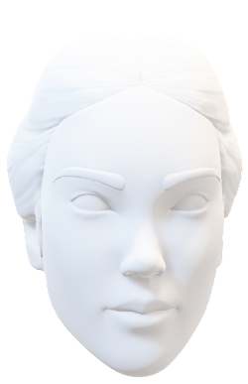
METODOLOGÍA
Y ROLES
Product Owner
Scrum Master
Para alcanzar los objetivos de Probuilder, se utilizará la metodología ágil. Esta metodología permite una mejora continua y facilita la colaboración en equipo.
Marcelo Montecinos
Matías Estay
Development Team
Paula Velásquez

Slide 6
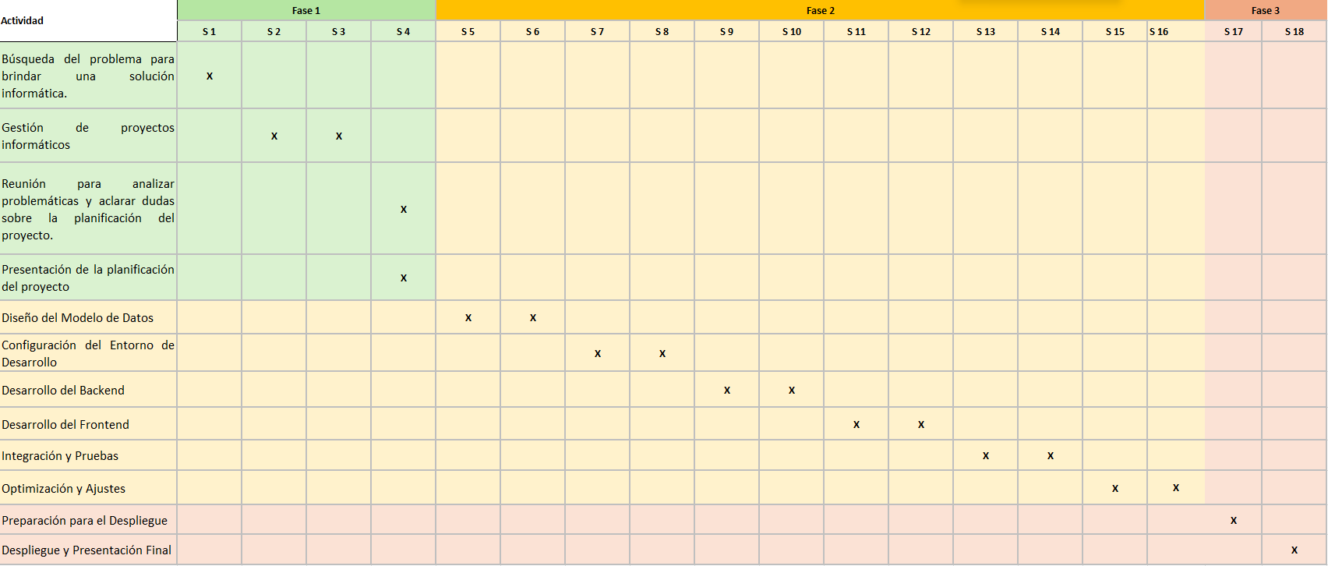
PLAN DE
TRABAJO

Slide 7
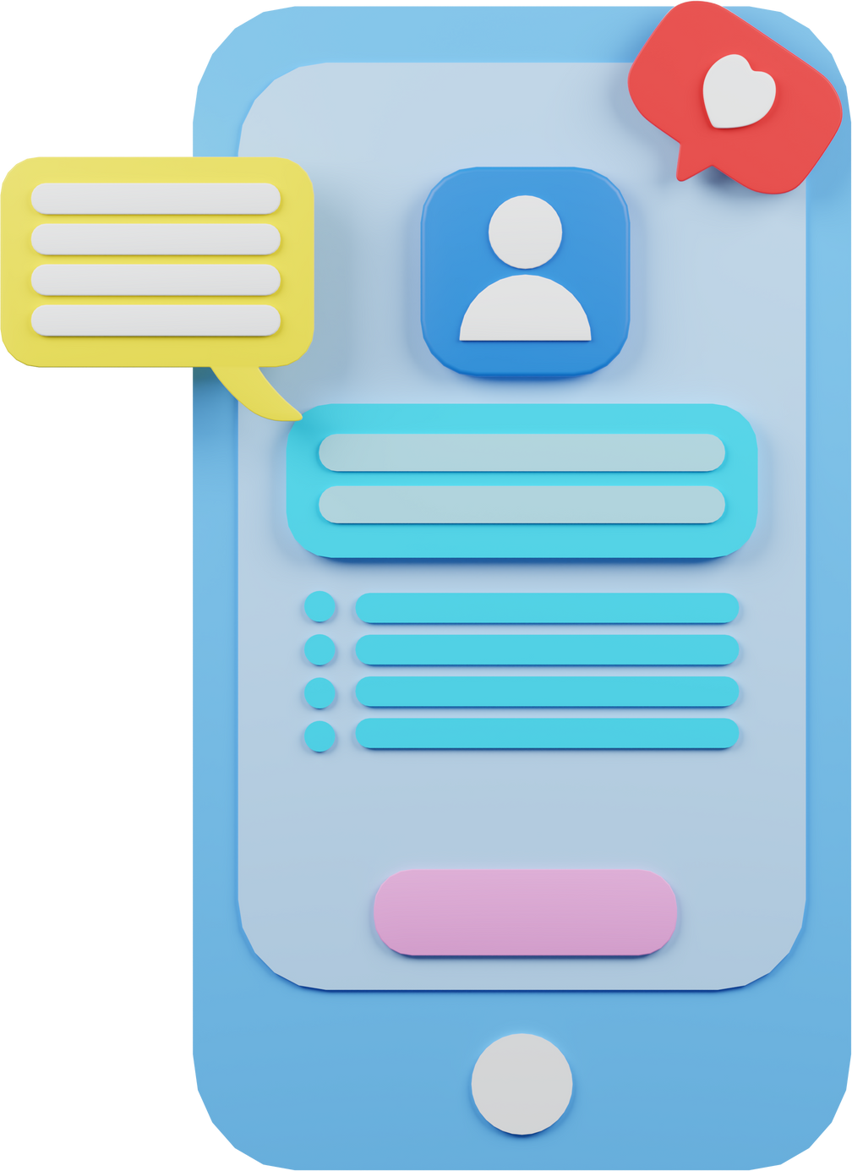


.
FACTIBILIDAD DEL PROYECTO
Duración del Semestre: El proyecto se puede completar dentro de las 16 semanas del semestre académico.
Recursos Disponibles: Contamos con acceso a herramientas como Android Studio, MySQL, y lenguajes de programación, necesarios para el desarrollo de la app.
Apoyo y Colaboración: La orientación de profesores y la colaboración con compañeros y expertos en construcción facilita la resolución de problemas.
Desafíos Potenciales: Posibles problemas incluyen la disponibilidad de datos reales y limitaciones de tiempo, que se mitigarán con una gestión efectiva del tiempo y recursos

Slide 8


CONCLUSIÓN
El proceso de planificación del proyecto nos ha permitido sentar bases sólidas para el desarrollo de Probuilder. La colaboración en equipo ha sido clave para alinear objetivos y estrategias. Este trabajo inicial nos deja bien preparados para avanzar en el proyecto con confianza, asegurando que estamos en el camino correcto hacia su éxito.

